Slide 1

Mukavemet
Dr. Öğr. Üyesi Sinan Eraslan
İnşaat Mühendisliği

Slide 2
KAYNAKLAR
Beer, F. P., DeWolf, J. T., Mazurek D.F., Johnston R.E. Jr., 2012, Mechanics of Materials, Sixth Edition, McGraw-Hill Companies
Hibbeler, R. C. 2009, Mechanics of Materials, Seventh Edition.
Hibbeler, R. C. 2016, Engineering Mechanics, Fourteenth Edition.
Omurtag, M. H. 2005; Mukavemet II, Birsen Yayınevi, İstanbul
Omurtag, M. H. 2011; Mukavemet, 3. Baskı, Birsen Yayınevi, İstanbul
Bakioğlu, M. 2009; Cisimlerin Mukavemeti Cilt 2, Beta Basım Yayım Dağıtım A. Ş.,Çağaloğlu-İstanbul.
Zor M., Mukavemet Ders Notları, Dokuz Eylül Üniversitesi, Makine Mühendisliği Bölümü
Alchalabi N., Lecture Notes, Strength of Materials
Uyarı:
Bu ders notu; figürler, örnek problemler ve açıklamalar bakımından ağırlıklı olarak aşağıdaki temel kaynaklardan derlenmiştir:
Beer, F. P., DeWolf, J. T., Mazurek, D. F., Johnston, R. E. Jr. (2012), Mechanics of Materials, Sixth Edition, McGraw-Hill.
Hibbeler, R. C. (2016), Engineering Mechanics, Fourteenth Edition.
Omurtag, M. H. (2011), Mukavemet, 3. Baskı, Birsen Yayınevi, İstanbul.
Tüm içerikler yalnızca eğitim ve öğretim amaçlı kullanılmakta olup, ilgili telif hakları kaynak sahiplerine aittir.

Slide 3
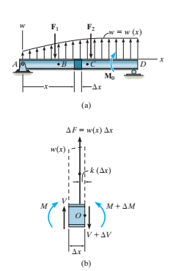
DIŞ KUVVETLER ve KESİT TESİRLERİ
Hatırlatma
Kesme kuvveti ve moment arasındaki ilişkiyi tesis etmek için dx boyutunda çok küçük bir parça şekildeki gibi dikkate alınır. Parçaya etki eden yayılı dış yük ile parçanın solunda ve sağında iç kuvvetler pozitif yönleriyle gösterilerek serbest cisim diyagramı elde edilir. Bu diyagram üzerinde niceliklerin birbiriyle olan ilişkileri denge denklemleri yardımıyla bulunur.

Slide 4
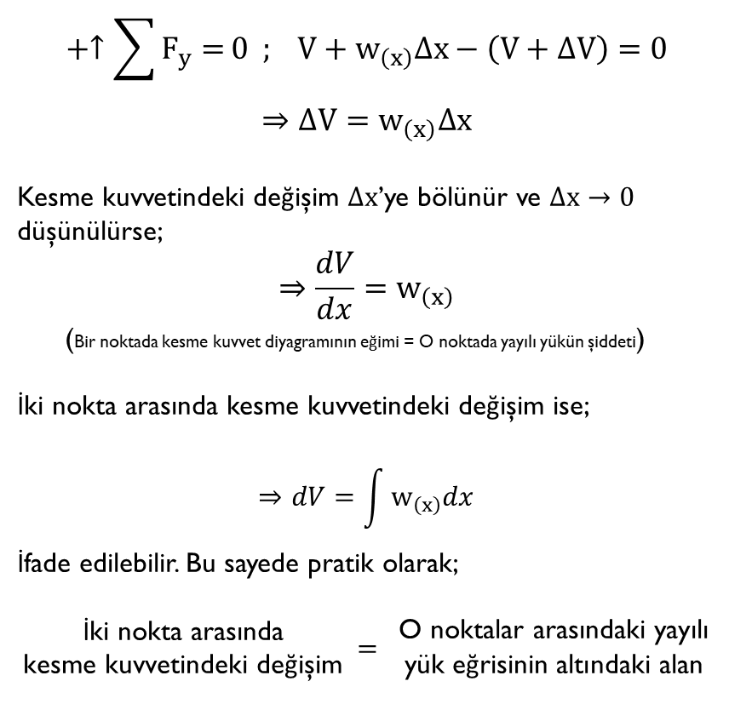
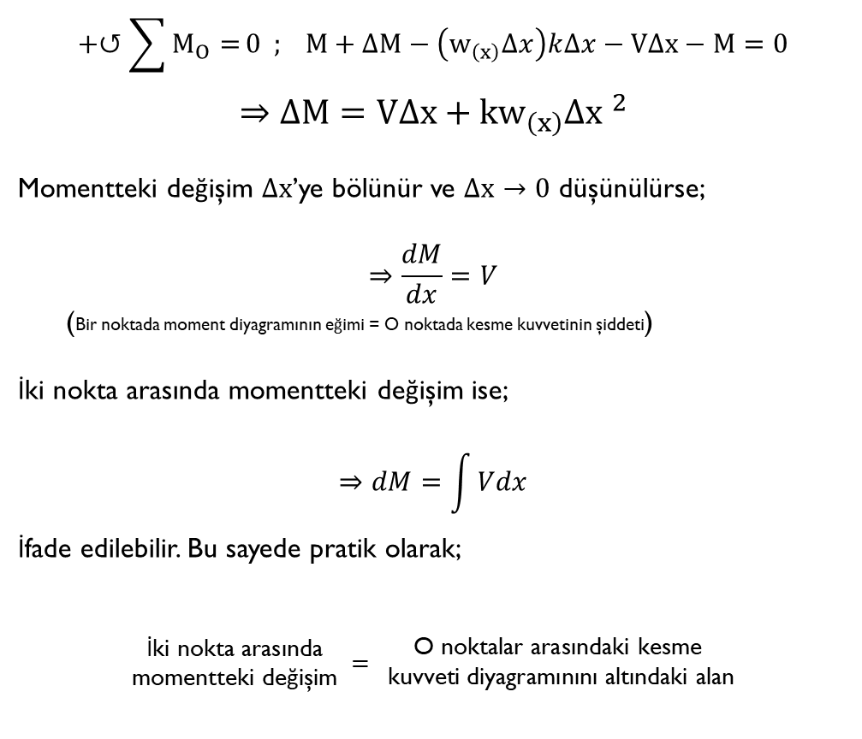
Diferansiyel ilişki
Moment ve kesme kuvveti
arasındaki ilişki
Yayılı yük ve kesme kuvveti
arasındaki ilişki
$$+↺\sum{M_{O}=}0 ; M+∆M−\left(w_{\left(x\right)}∆x\right)k∆x−V∆x−M=0$$
$$⇒∆M={V∆x+kw}_{\left(x\right)}{∆x }^{2}$$
Momentteki değişim $∆x$’ye bölünür ve $∆x→0$ düşünülürse;
$$⇒\frac{dM}{dx}=V$$
(Bir noktada moment diyagramının eğimi = O noktada kesme kuvvetinin şiddeti)
İki nokta arasında momentteki değişim ise;
$$⇒dM=\int{Vdx}$$
İfade edilebilir. Bu sayede pratik olarak;
$$\begin{matrix}\text{İ}\text{ki} \text{nokta} \text{aras}\text{ı}\text{nda} \\ \text{momentteki} \text{de}\text{ğ}\text{i}\text{ş}\text{im}\end{matrix} = \begin{matrix}\text{O} \text{noktalar} \text{aras}\text{ı}\text{ndaki} \text{kesme} \\ \text{kuvveti} \text{diyagram}\text{ı}\text{n}\text{ı}\text{n}\text{ı }\text{alt}\text{ı}\text{ndaki} \text{alan}\end{matrix}$$
$$+↑\sum{F_{y}=}0 ; V+w_{\left(x\right)}∆x−\left(V+∆V\right)=0$$
$$⇒∆V=w_{\left(x\right)}∆x$$
Kesme kuvvetindeki değişim $∆x$’ye bölünür ve $∆x→0$ düşünülürse;
$$⇒\frac{dV}{dx}=w_{\left(x\right)}$$
(Bir noktada kesme kuvvet diyagramının eğimi = O noktada yayılı yükün şiddeti)
İki nokta arasında kesme kuvvetindeki değişim ise;
$$⇒dV=\int{w_{\left(x\right)}dx}$$
İfade edilebilir. Bu sayede pratik olarak;
$$\begin{matrix}\text{İ}\text{ki} \text{nokta} \text{aras}\text{ı}\text{nda} \\ \text{kesme} \text{kuvvetindeki} \text{de}\text{ğ}\text{i}\text{ş}\text{im}\end{matrix} = \begin{matrix}\text{O} \text{noktalar} \text{aras}\text{ı}\text{ndaki} \text{yay}\text{ı}\text{l}\text{ı} \\ \text{y}\text{ü}\text{k} \text{e}\text{ğ}\text{risinin} \text{alt}\text{ı}\text{ndaki} \text{alan}\end{matrix}$$

Slide 5
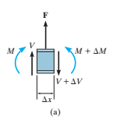
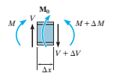

Diferansiyel ilişki
Tekil yük ve kesme kuvveti arasındaki ilişki
Moment ve tekil moment arasındaki ilişki
Böylece tekil etkiler diyagramlarda ani bir süreksiz zıplamaya sebep olacak şekilde aktarılır.
Ayrıca bu bağlantılardan çıkarılacak en önemli sonuçlardan biri de momentin, kesme kuvvetinin sıfır olduğu noktalarda minimum veya maksimum bir noktada olduğudur.
Basitçe kesit tesir diyagramlarının değişimi şu şekilde ifade edilebilir. Eğer dış yayılı yük n. dereceden bir polinom ise, kesme kuvveti n+1, moment ise n+2 dereceden eğri olacaktır.

Slide 6
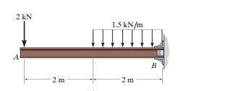
ÖRNEk
Şekildeki ankastre kirişin kesme kuvvet-moment diyagramlarını çiziniz.

Slide 7
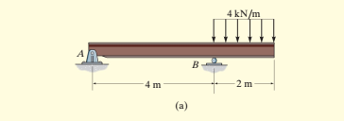
ÖRNEk
Şekildeki kirişin kesme kuvvet-moment diyagramlarını çiziniz.

Slide 8
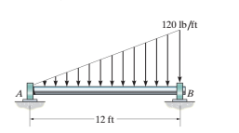
ÖRNEk
Şekildeki kirişin kesme kuvvet-moment diyagramlarını çiziniz.

Slide 9
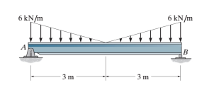
ÖRNEk
Şekildeki kirişin kesme kuvvet-moment diyagramlarını çiziniz.

Slide 10
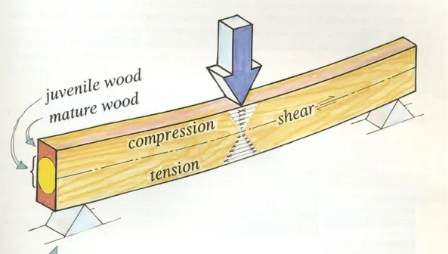
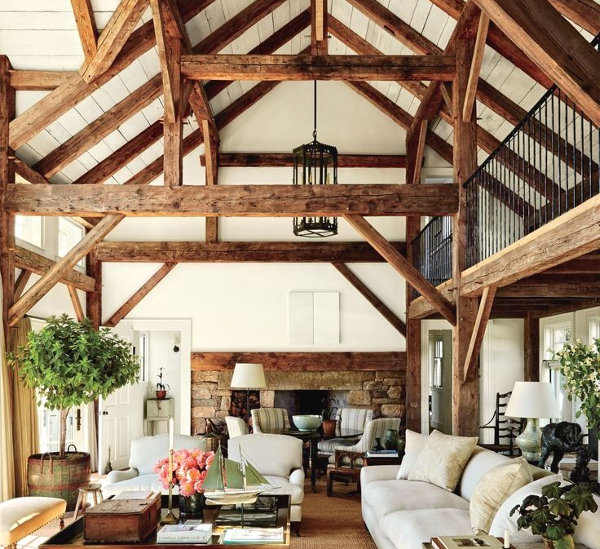
Basİt Eğİlme
Bir taşıyıcı sisteme yalnızca eğilme momentinin etki etmesi haline ‘basit eğilme’ adı verilir. Özellikle kiriş elemanlarının analizinde eğilme davranışı önemli olmaktadır.
Aslında basit eğilmenin tek başına oluştuğu problemler oldukça az olup, genellikle eğilme davranışı burulma, kesme ya da normal kuvvetle birlikte karşımıza çıkmaktadır. Fakat bileşik mukavemet hallerini incelemeye geçmeden önce basit mukavemet hallerinin öğrenilmesi gerekmektedir.
Bu bölümde eğilme momentinin sebep olduğu gerilmeler ile birim şekil değiştirmelerin hesap esasları anlatılacaktır.

Slide 11
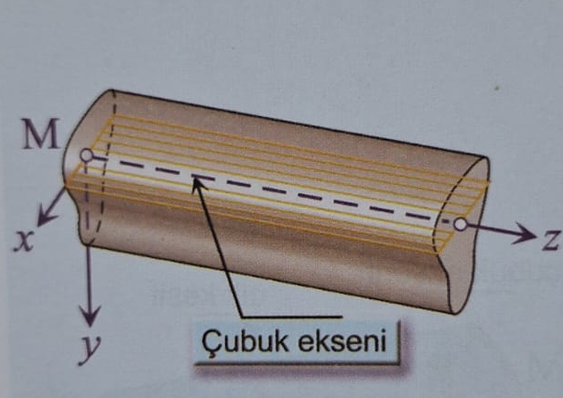
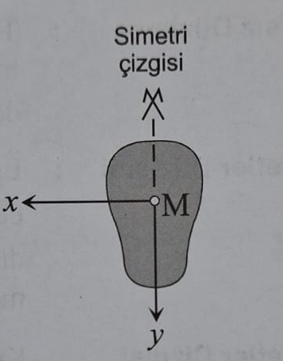
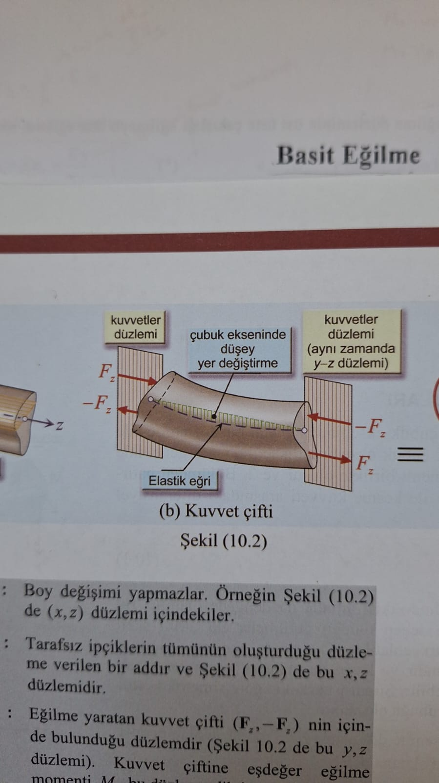
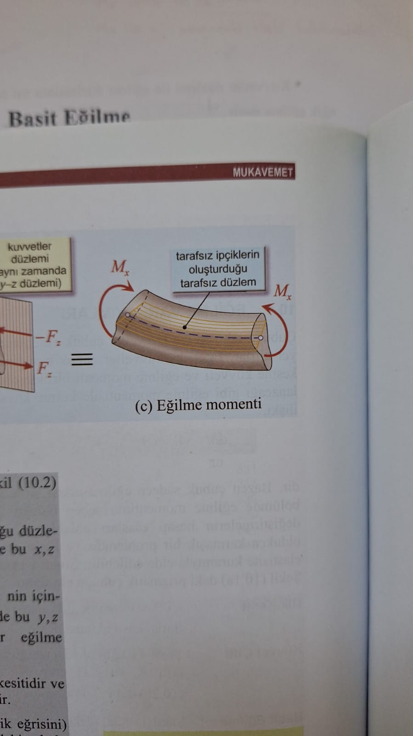
Tanımlar
Dik Kesit: Çubuk ekseni doğrultusuna dik olan ( burada xy düzlemi ) kesit alanına dik kesit denir.
Kuvvetler Çifti: Aynı düzlemde eşit ve zıt yönlü etki eden iki kuvvete kuvvet çifti denir. Bir çubuğa şekildeki gibi etkiyen kuvvet çiftleri eşdeğer bir eğilme momenti ile de gösterilebilir.
Basit Eğilme: Çubuk ekseni boyunca kesme kuvveti sıfır ve yalnızca sabit bir eğilme momentinin etki ettiği hale basit eğilme denir.
Kuvvetler Düzlemi: Kuvvetlerin içinde bulunduğu düzleme (burada yz )kuvvetler düzlemi denir.
Eğilme Düzlemi: Eğik çubuğun çubuk eksenini (elastik eğri) kapsayan düzlemdir (burada yz)
Elastik eğri: Yükleme öncesi z eksenine paralel olan çubuk ekseni, eğilmeden sonra çubuk ekseni (yz) düzlemi içinde bir eğri halini alır ve buna elastik eğri denir.
Düz Eğilme: Kuvvetler düzlemi ile eğilme düzleminin çakıştığı eğilme durumudur.
Eğik Eğilme: Kuvvetler düzlemi ile eğilme düzleminin aynı olmadığı durumdur.

Slide 12
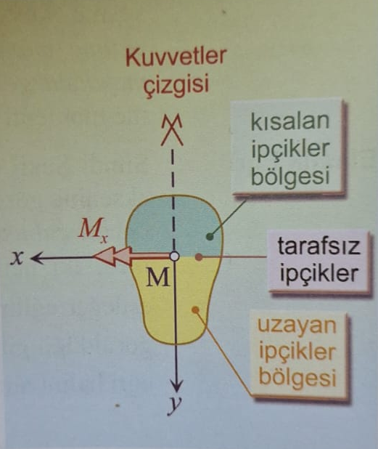
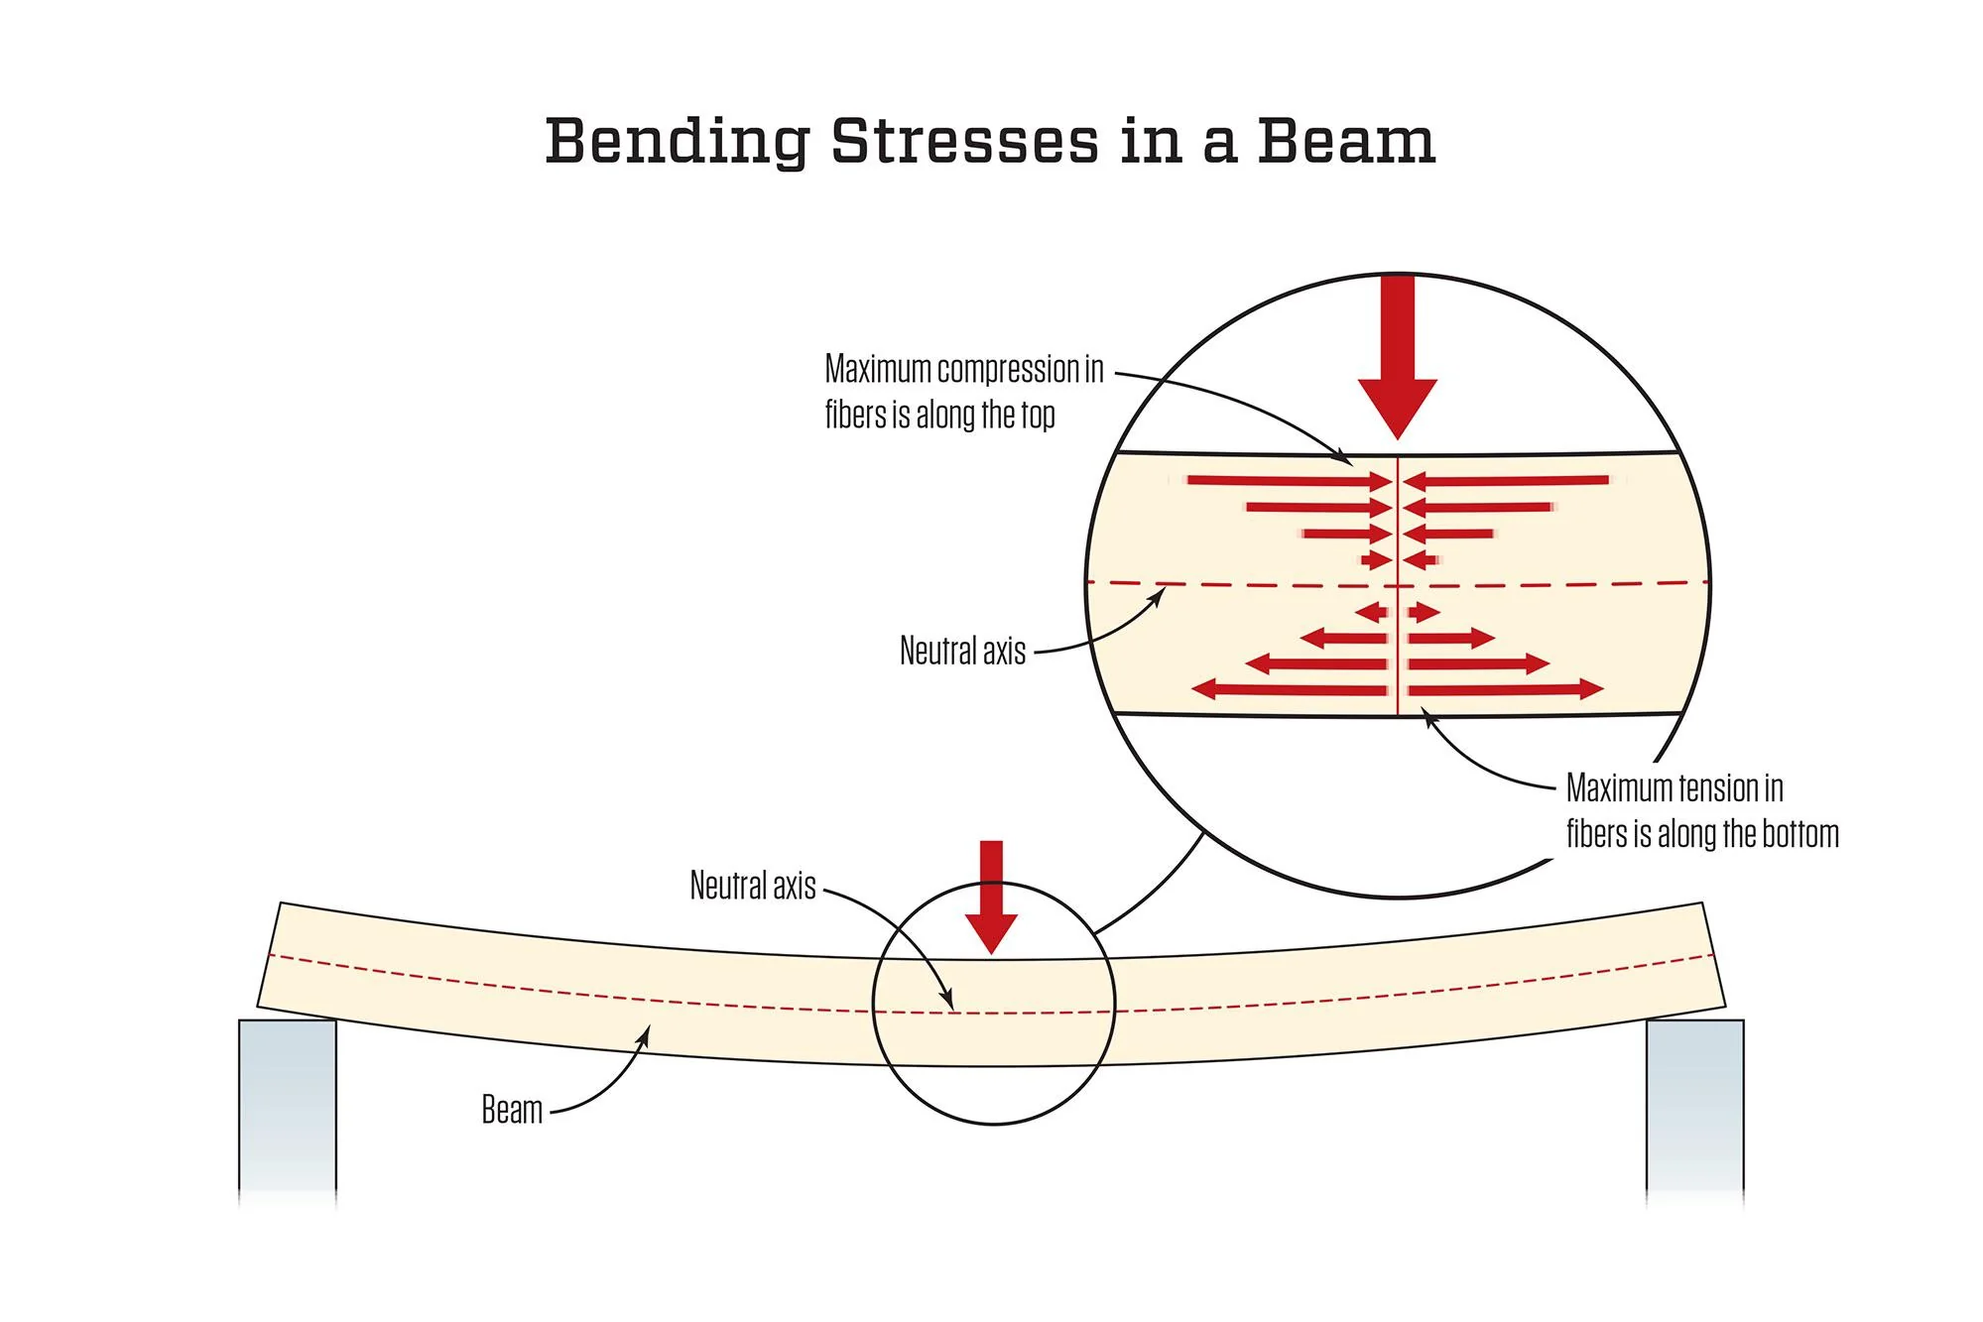
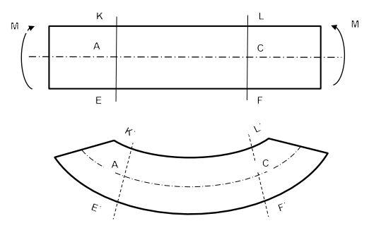
Tanımlar
Tarafsız Eksen: Eğilme sonrası, çubuk ekseni boyunca bazı ipçiklerin boyu uzar, bazılarının kısalır ve bazıları ise aynı kalır. Boy değişimi olmayan lifler eğilme düzleminde ‘tarafsız eksen veya tarafsız ipçik’ olarak adlandırılır.
Tarafsız düzlem: Tarafsız ipçiklerin oluşturduğu düzlemdir.

Slide 13
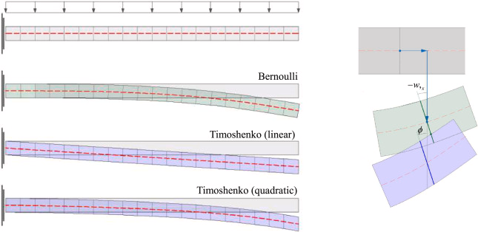
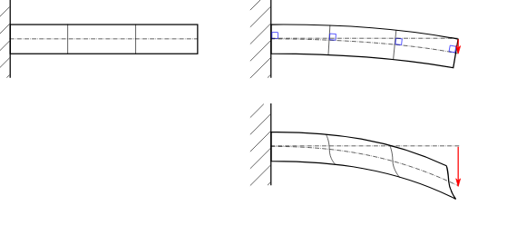
Tanımlar
Eğilme davranışının matematiksel formülasyonu için eğilme sonrası çubuğun şekil değiştirmesi üzerine bazı varsayımlar yapılır. Bu sayede gerçeğe yakın bir sonuç veren analiz denklemleri elde edilebilirken, matematiksel süreç basitleştirilebilir. İncelenen probleme göre bu varsayımlar değişkenlik gösterebilir. Örneğin, bir kuvvet çifti veya tekil moment etkisi altında bir çubuk için genellikle Bernoulli-Euler varsayımı (hipotezi) kullanılabilir. Fakat eğilmenin kuvvet çifti veya tekil momentler değil de düşey kuvvetler sebebiyle meydana geldiği durumlarda, kesme kuvvetinden dolayı ortaya çıkacak kayma etkileri önem kazanacağından Timoshenko varsayımını kullanmak daha doğrudur.
Basit eğilme kapsamında Bernoulli-Euler varsayımı kullanılmaktadır. Bu hipotezin varsayımı:
Elastik eğriye dik ve düzlem kesitler, şekil değişimi olduktan sonra da dik ve düzlem kalırlar.

Slide 14
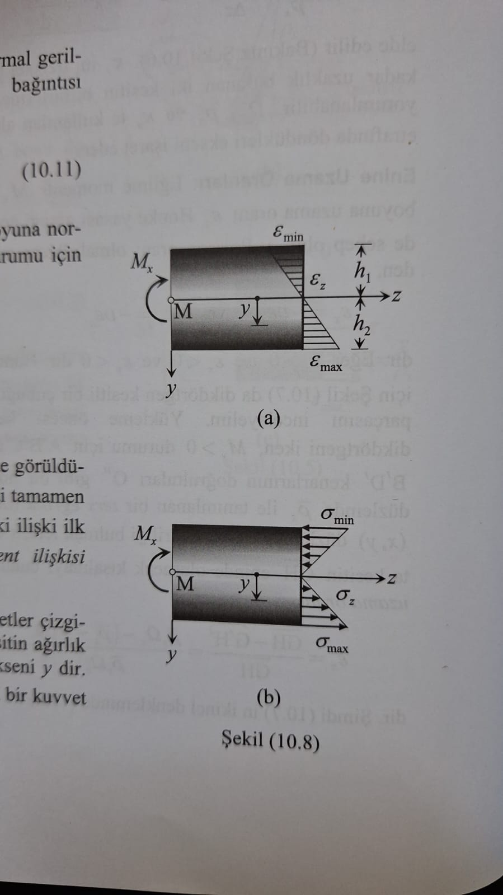
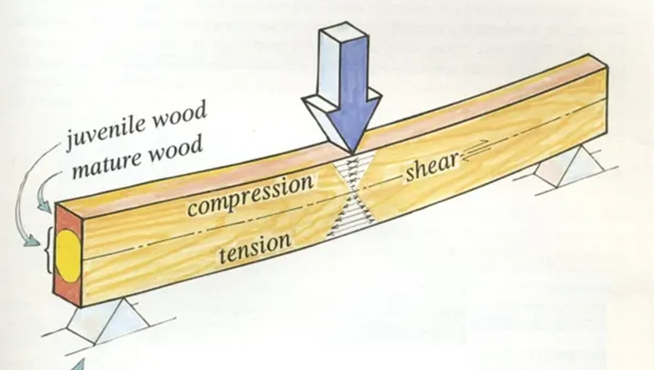
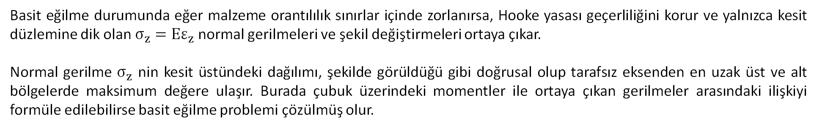
Eğilmeden Dolayı Gerilme Hali
Basit eğilme durumunda eğer malzeme orantılılık sınırlar içinde zorlanırsa, Hooke yasası geçerliliğini korur ve yalnızca kesit düzlemine dik olan $σ_{z}=Eε_{z}$ normal gerilmeleri ve şekil değiştirmeleri ortaya çıkar.
Normal gerilme $σ_{z}$ nin kesit üstündeki dağılımı, şekilde görüldüğü gibi doğrusal olup tarafsız eksenden en uzak üst ve alt bölgelerde maksimum değere ulaşır. Burada çubuk üzerindeki momentler ile ortaya çıkan gerilmeler arasındaki ilişkiyi formüle edilebilirse basit eğilme problemi çözülmüş olur.

Slide 15
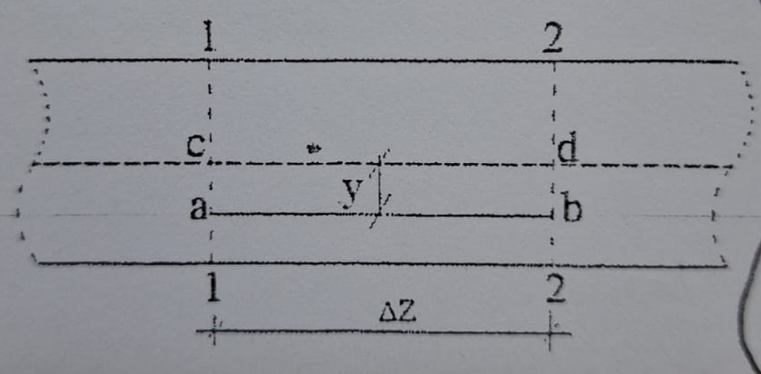
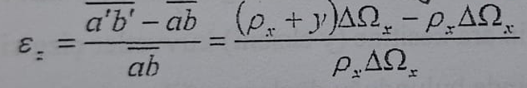
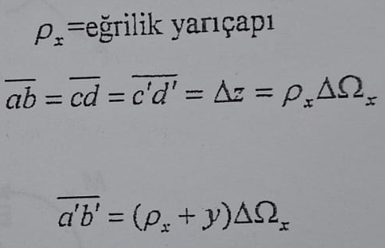
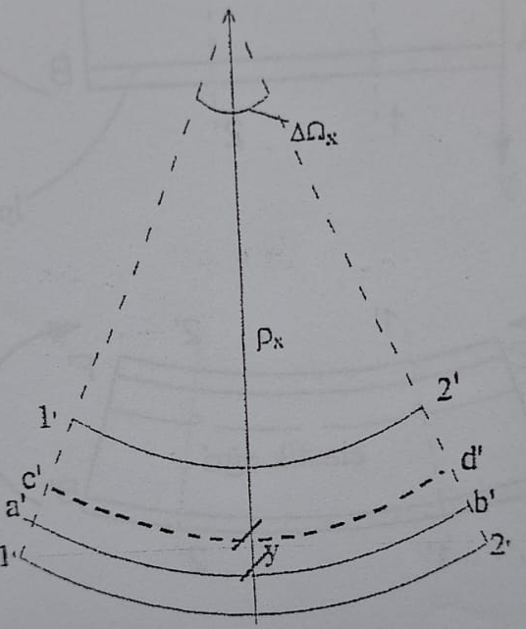
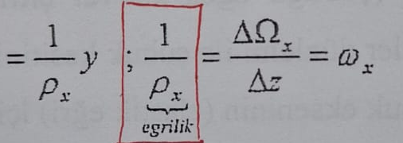
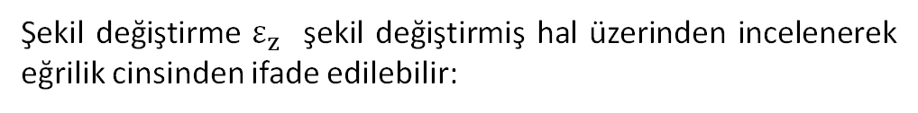

Eğrilik Moment İlişkisi
Şekilde görüldüğü gibi 1-1 ve 2-2 kesitlerinin ilk ve son halini inceleyelim.
Hooke kanunundan;
$σ_{z}=Eε_{z}$
Şekil değiştirme $ε_{z}$ şekil değiştirmiş hal üzerinden incelenerek eğrilik cinsinden ifade edilebilir:
$σ_{z}=Eε_{z}=\frac{Ey}{ρ_{x}}$

Slide 16
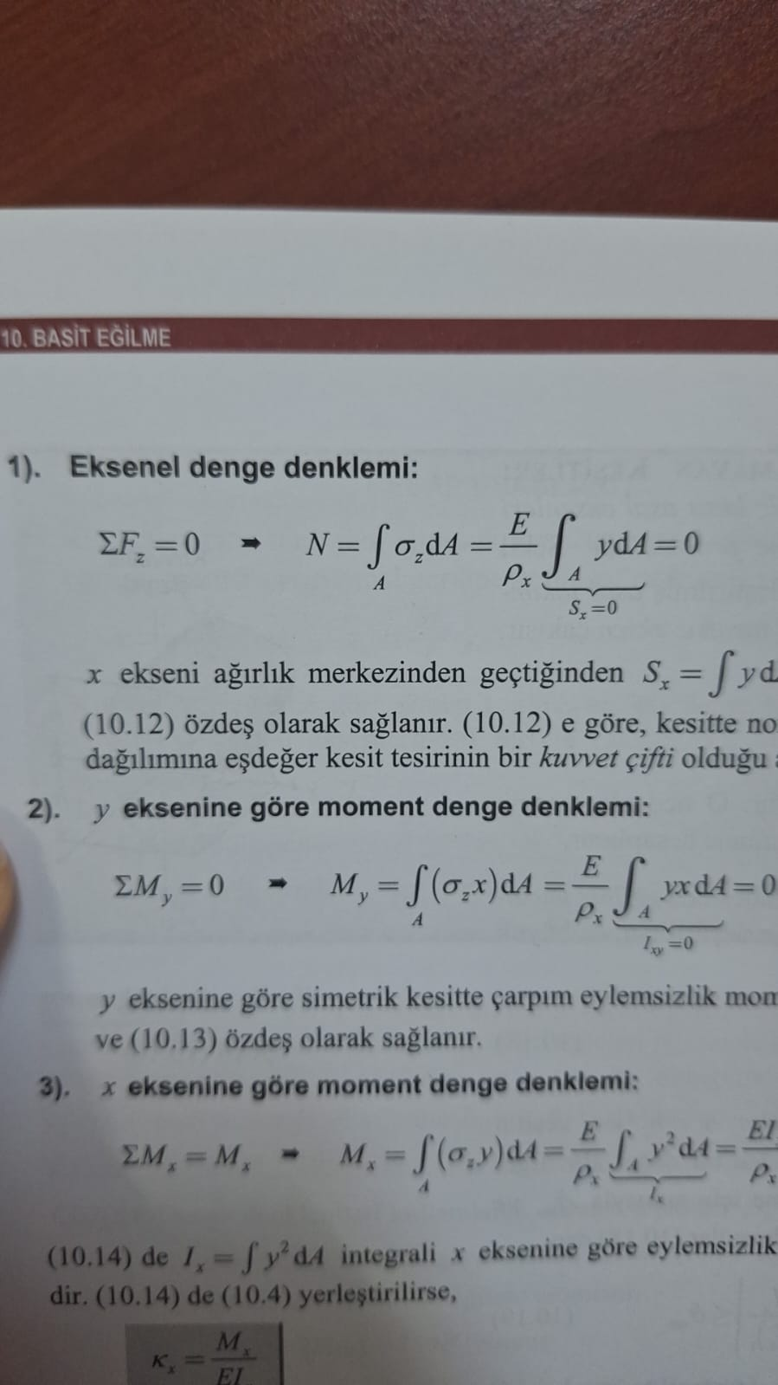
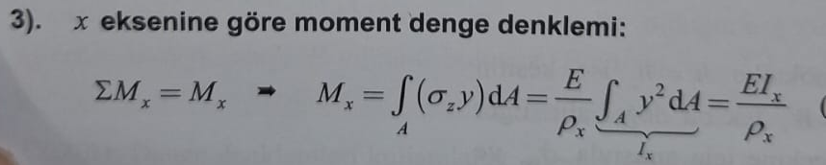
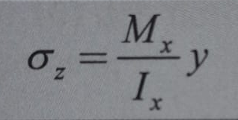

Eğrilik Moment İlişkisi (Simetrik Kesitler)
Bulunduğu üzere eğrilik verildiği zaman, gerilme kolayca hesaplanabilir. Fakat, uygulamada eğrilik yerine eğilme momenti bilinir. Bu sebeple, son olarak moment ile eğrilik arasında bir ilişki kurulursa, gerilme ile moment arasında da ilişki bulunmuş olur.
$σ_{z}$ gerilme dağılımının statik yönden M_{x} momentine eşit olması gerekir.
Buradan eşdeğer kesit tesirinin bir kuvvet çifti olduğu anlaşılabilir. Ayrıca Tarafsız Eksenin bu şartlarda ağırlık merkezinden geçeceği görülebilir.
y eksenine göre simetrik kesitte çarpım atalet momenti sıfırdır.
$σ_{z}=Eε_{z}=\frac{E y}{ρ_{x}}$
$\frac{1}{ρ_{x}}$ Mx cinsinden yerine yazılırsa:

Slide 17
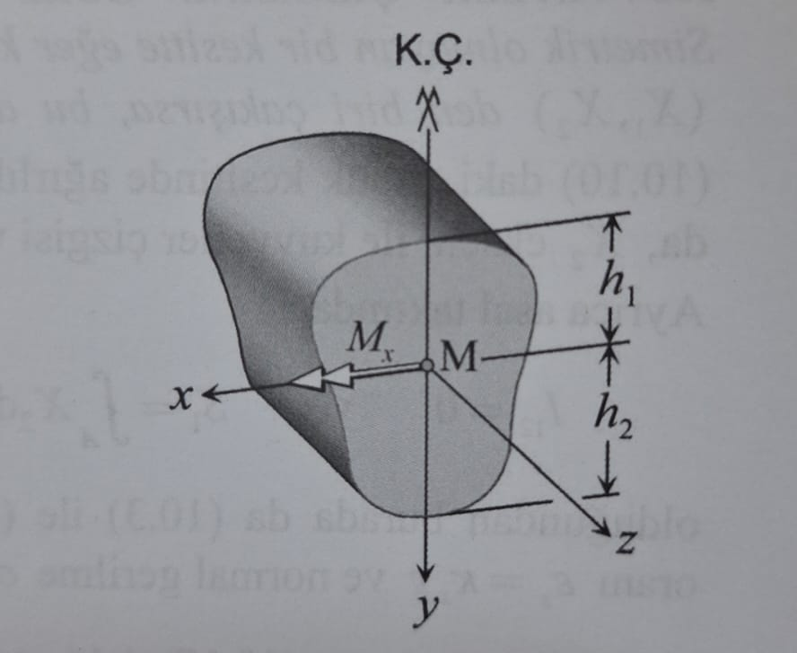
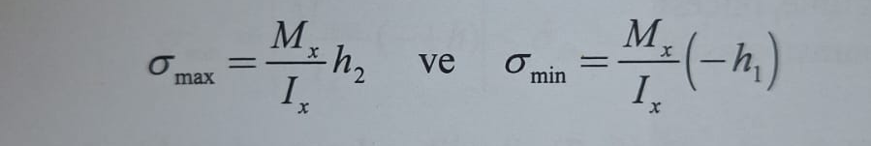
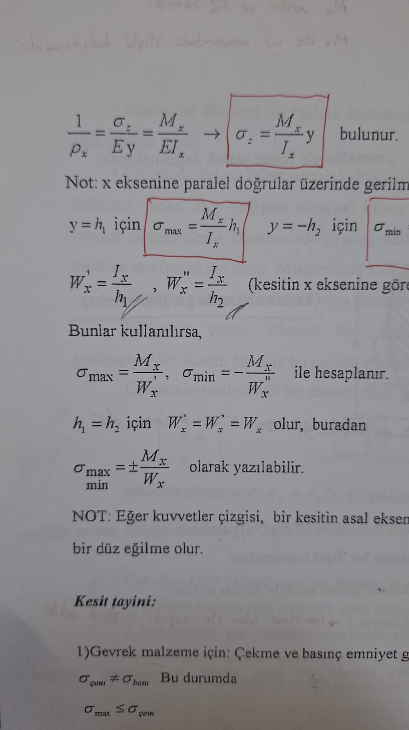
Eğrilik Moment İlişkisi (Simetrik Kesitler)
Kesitin x eksenine göre mukavemet momenti adı verilir.

Slide 18
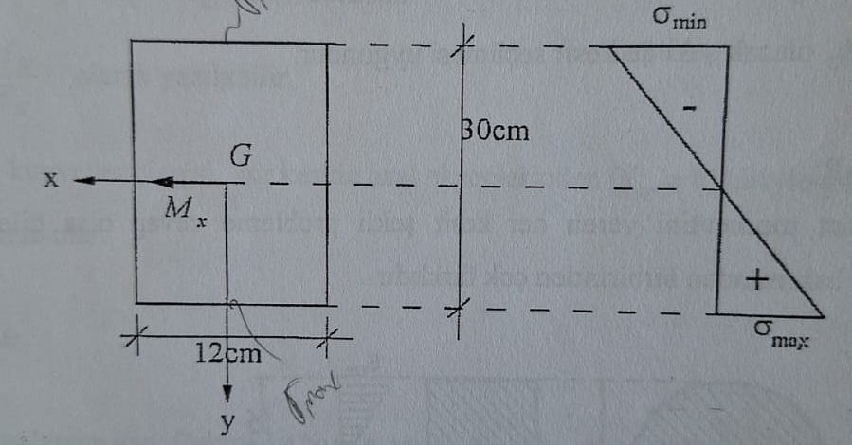
ÖRNEK
Şekildeki dikdörtgen kesit M_{x}=5.4 kNm’lik eğilme momenti etkisindedir. Kesitte meydana gelen max. ve min. Gerilmeleri hesaplayarak gerilme diyagramını çiziniz.

Slide 19
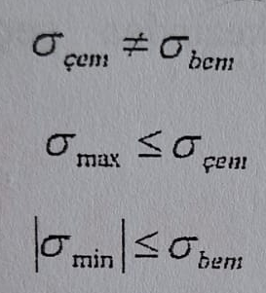
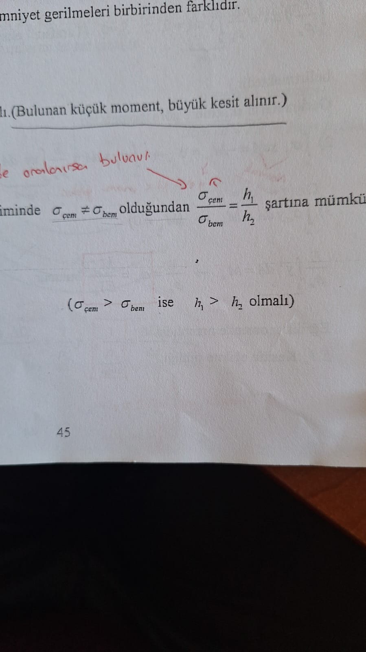
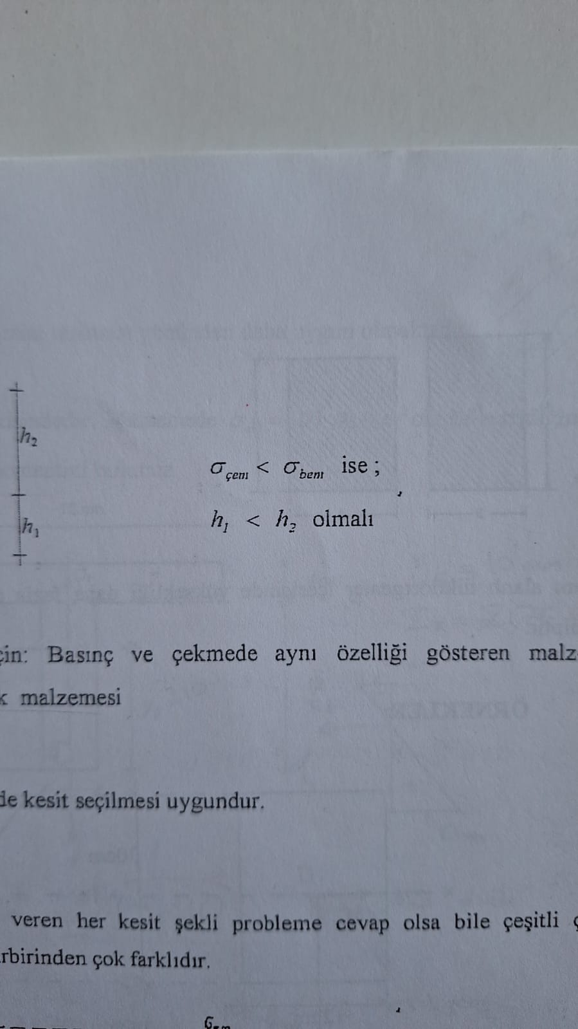
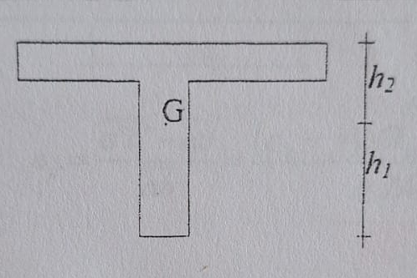
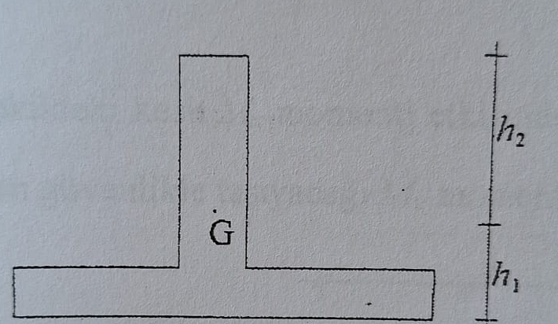
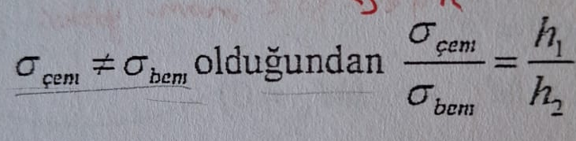
Kesit Tayini
Kesitlerin boyutlandırılması veya güvenliğinin incelenmesi için, eğilme altında oluşacak maksimum ve minimum gerilmelerin malzemenin emniyet gerilmelerinden küçük ve/veya eşit olması gerekmektedir. Bu kapsamda malzemeleri gevrek ve sünek olarak gruplandırırsak;
Gevrek malzeme için: çekme ve basınç emniyet gerilmeleri birbirinden farklı olacağı için;
Bu iki şart birden sağlanmalıdır. Genel olarak boyutlandırma yapılırken ortaya çıkan küçük moment, büyük kesit seçilir.
Ayrıca

Slide 20
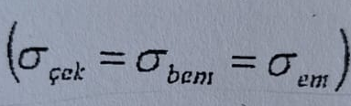
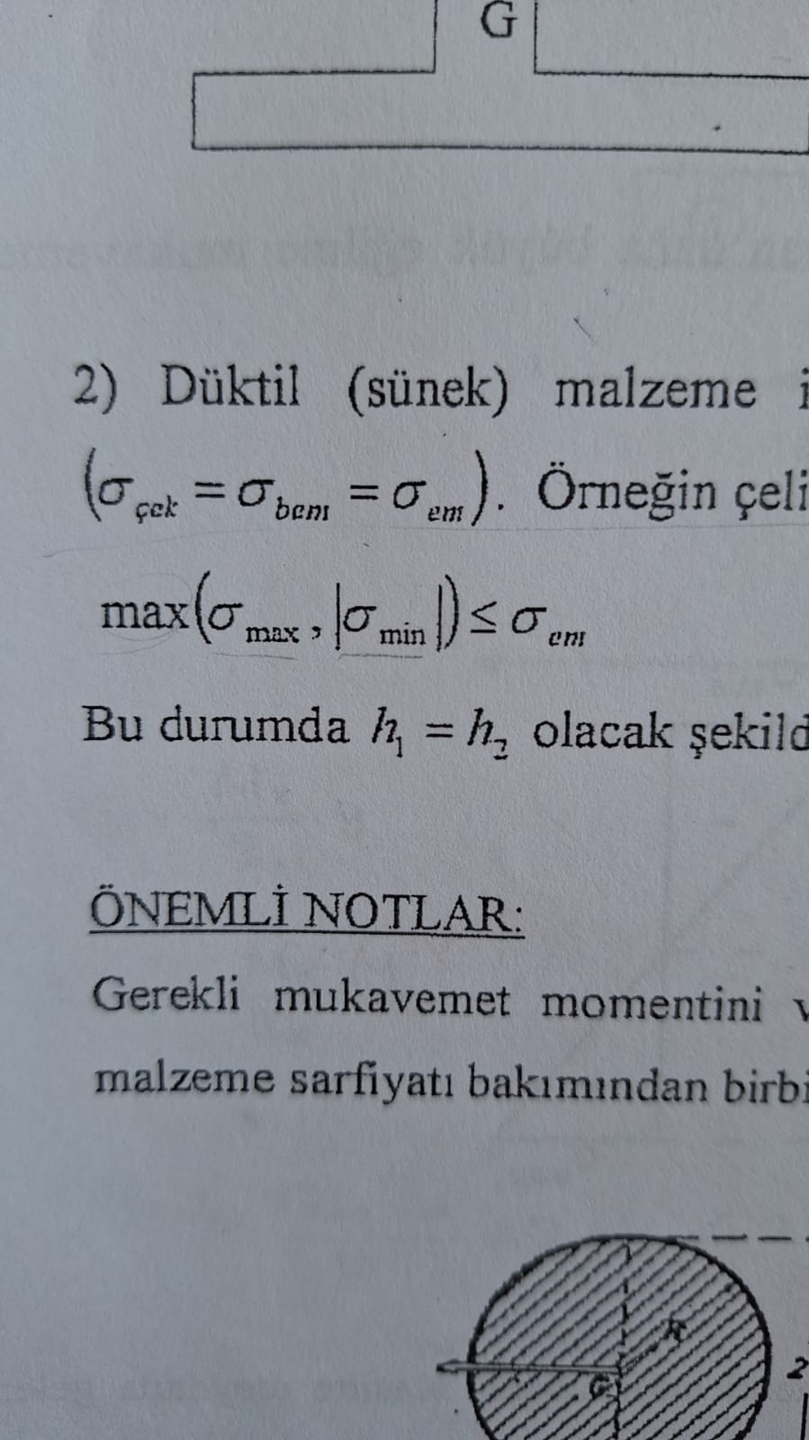
Kesit Tayini
Sünek malzeme (özellikle çelik) için: çekme ve basınç emniyet gerilmeleri aynı olacağı için;
Bu durumda olacak şekilde seçilmesi uygun olur.

Slide 21
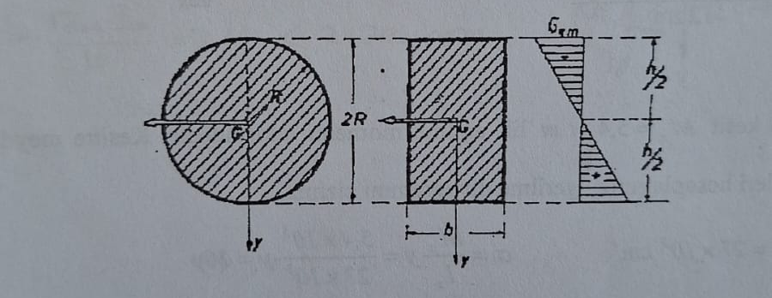
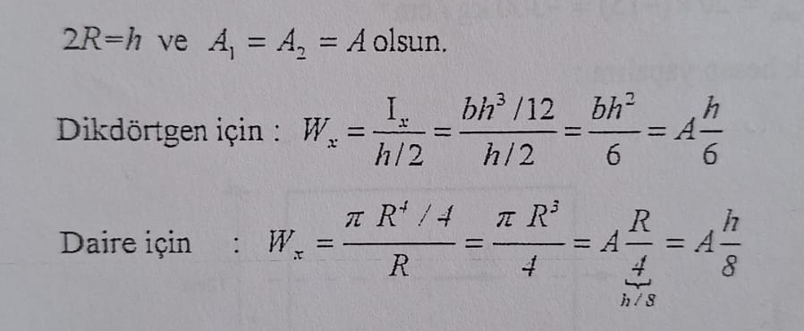
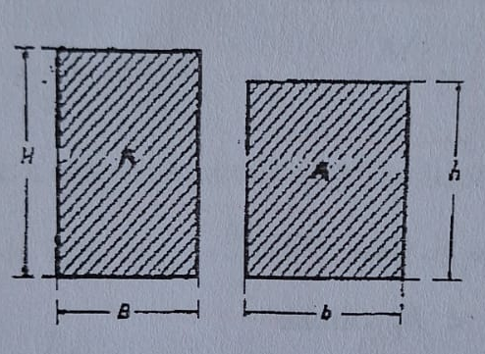
Önemli Notlar
Gerekli mukavemet momentini veren her kesit şekli probleme cevap olsa bile çeşitli çözümler malzeme sarfiyatı bakımından birbirinden çok farklıdır.
Burada dikdörtgenin daireye göre mukavemet momenti 4/3 oranında daha büyük olduğu ortaya çıkmıştır. Mukavemet momenti büyük olan dizayn daha fazla yük taşıyabileceği için dikdörtgen kesit daire kesite göre daha uygundur.
Veya aynı alanlı dikdörtgenler içerisinde yüksekliği daha fazla olan daha büyük eğilme mukavemetine sahiptir.

Slide 22
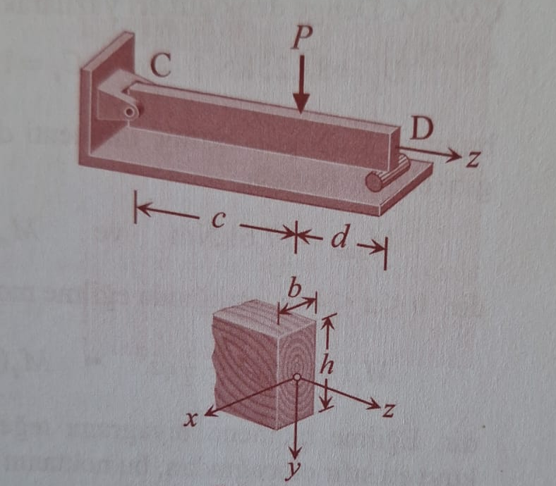
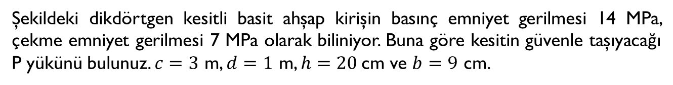
ÖRNEK
Şekildeki dikdörtgen kesitli basit ahşap kirişin basınç emniyet gerilmesi 14 MPa, çekme emniyet gerilmesi 7 MPa olarak biliniyor. Buna göre kesitin güvenle taşıyacağı P yükünü bulunuz. $c=3$ m, $d=1$ m, $h=20$cm ve $b=9$ cm.

Slide 23
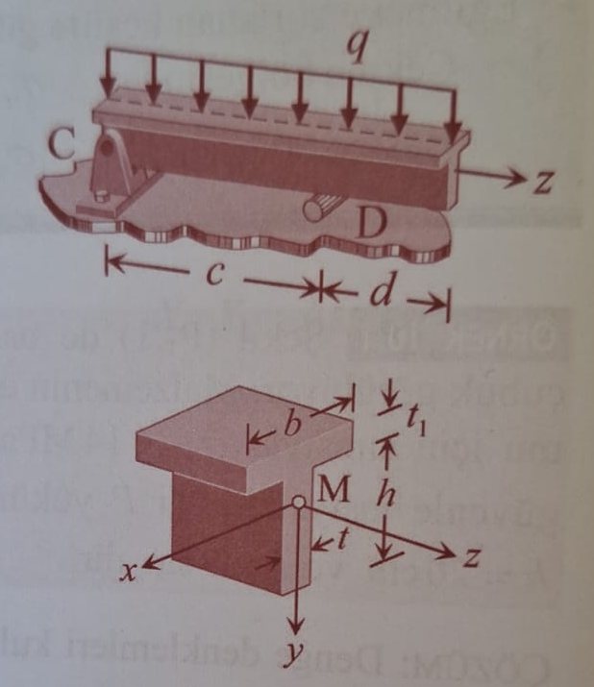
ÖRNEK
Şekildeki T kesitli çıkmalı kiriş kesitinde ortaya çıkacak en büyük ve en küçük normal gerilmeleri hesaplayınız. q=10 kN/m, h=100 mm, t₁=30 mm, b=200 mm, t=40 mm, c=4 m ve d=1m

Slide 24

ÖRNEK
Şekildeki T kesitli ankastre eleman 3 kNm’lik bir tekil moment ile yüklenmektedir. Kesitteki maksimum ve minimum normal gerilmeleri hesaplayınız.

Slide 25


ÖRNEK
Şekildeki tüp kesitte $Mx=10$kNm olduğuna göre A ve B noktalarındaki gerilmeleri hesaplayınız.

Slide 26




Eğik Eğİlme
Kuvvetler çizgisi kesitin asal eksenlerinden biriyle çakışmazsa eğilme eğik olur. Simetrik olmayan bu eğik eğilme süperpozisyon prensibi kullanılarak çözülebilir.
Bu bölümde eğik eğilme momentinin sebep olduğu gerilmeler ile birim şekil değiştirmelerin hesap esasları anlatılacaktır.

Slide 27





Eğik Eğİlme
Kuvvetler çizgisi kesitin asal eksenlerinden biriyle çakışmazsa eğilme eğik olur. Simetrik olmayan bu eğik eğilme süperpozisyon prensibi kullanılarak çözülebilir.
Bu bölümde eğik eğilme momentinin sebep olduğu gerilmeler ile birim şekil değiştirmelerin hesap esasları incelenecektir.
Şekil 4.55 ile gösterildiği gibi asal eksenlerden farklı bir doğrultuda etkiyen M momentinin asal ve/veya ona dik eksenler üzerindeki bileşenleri bulunabilir. Bu sayede şekil 4.56 ve 4.57 de gösterildiği gibi basit eğilme ortaya çıkaran iki durum elde edilebilir. Bu hallerden ötürü ortaya çıkan gerilmelerin toplamı (süperpozisyonu) eğik eğilme momentinin ortaya çıkaracağı gerilmelere eşit olmalıdır.

Slide 28





Eğik Eğİlme
Eğik eğilme halinde tarafsız eksenin bulunması önemli olmaktadır. Bu sebeple tarafsız eksende gerilmelerin sıfır olduğu hatırlanırsa;
Bu ifade eğimi $m=\frac{I_{z}}{I_{y}}tanθ$ olan bir doğrudur. Dolayısıyla tarafsız eksenin z ekseniyle yaptığı açı;
T.E daima moment vektörü ile küçük atalet momenti veren asal eksen arasındadır.

Slide 29


ÖRNEK
Şekildeki dikdörtgen kesitli çubuğa etkiyen eğilme momenti $Me=10$kNm dir. Kesit boyutları $b=100$mm ve $h=150$mm olup, eğilme momenti ile y ekseni arasındaki açı θ=30º dir.
Tarafsız eksenin denklemini bulunuz.
En büyük ve en küçük normal gerilme değerlerini hesaplayınız,
Kesit üzerinde gerilme dağılımını çiziniz.

Slide 30


ÖRNEK
Şekildeki T kesitli bir çubuğa etkiyen eğilme momenti M_{e}=15 kNm dir. Kesit boyutları h=100 mm, t₁=30 mm, b=200 mm ve t=40 mm olup, eğilme momenti ile x ekseni arasındaki açı $θ$=30º dir. Kesitte oluşacak normal gerilme dağılımını çiziniz ve tarafsız ekseni gösteriniz.

Slide 31


ÖRNEK
Şekildeki gibi bir eğik eğilme altındaki çubuğun $σ_{çem}=100 N/{cm}^{2}$ ve $σ_{bem}=80 N/{cm}^{2}$ dir.
a) Tarafsız ekseni kesit üzerinde gösteriniz
b) Kesitin güvenlikle taşıyabileceği M_{e} momentini bulunuz
c) Bu M_{e} için kesitteki gerilme diyagramını çiziniz.

Slide 32

Normal Kuvvet ve Eğilme
Çubuk kesitine yalnızca eğilme momentlerinin etki etmesinin dışında, geometrinin ağırlık merkezinde olmayacak şekilde bir normal kuvvetin etki etmesi (eksantrik normal kuvvet) de bir eğilme momenti oluşturur. Şekilde görüldüğü gibi eksantrik bir normal kuvvet statik eşdeğeri olacak şekilde asal eksenlere oluşturduğu momentler de dikkate alınarak taşınabilir.
Bu haliyle sistem normal kuvvet ve eğilme altındadır. Veya direkt ağırlık merkezine uygulanan bir normal kuvvet ile bağımsızca uygulanan eğilme momentleri de aynı etkiyi yaratabilir.
Bir bileşik mukavemet hali olan bu durum pratikte genelde kolonlarda gözlemlenir. Genellikle kolonlar normal kuvvet ve eğilmeye maruzken, kirişler kesme kuvvet ve eğilmeye maruz kalmaktadır.

Slide 33





Normal Kuvvet ve Eğilme
Herhangi bir noktadaki (y,z) gerilme normal kuvvet ve eğilmeden dolayı oluşacak gerilmenin toplamına eşittir. Gerilmeleri işaretleri ile toplanacağı unutulmamalıdır. Tarafsız eksenin konumu için gerekli denklem tekrar $σ_{z}=$ 0 ifadesinden bulanabilir.
Gerilme formülü
Tarafsız eksen denklemi

Slide 34

ÖRNEK
4.80 kN luk dikey bir yük şekildeki gibi ahşap elemana uygulanmaktadır.
A,B,C ve D noktalarındaki gerilmeleri hesaplayınız
Tarafsız ekseninin denklemini bularak şekil üzerinde gösteriniz.

Slide 35


ÖRNEK
Şekildeki P yükü S10x25.4 çeliğine (I_{x}=5120 cm⁴, I_{y}=280 cm⁴, A=48 cm²) şekildeki gibi etki etmektedir. $σ_{çem}=$8270 N/cm² olduğuna göre, kesitin taşıyabileceği en büyük P kuvveti nedir. (1 in = 2.54 cm).

